Slide 1
从零学习OpenCV 4
讲师：冯振
Notes:
PPT课件字体建议：
封面标题：雅黑，44号字，小标题，24号
内容标题：雅黑，32号字，正文：雅黑，24号字

Slide 2
LUT查找表
Notes:
本课整体上可以分为3部分，第一部分就是整个系列课程的介绍，第二部分就是OpenCV的介绍与安装，最后一部分就是为本课程提供的学习交流的社群以及扩展资料。

Slide 3
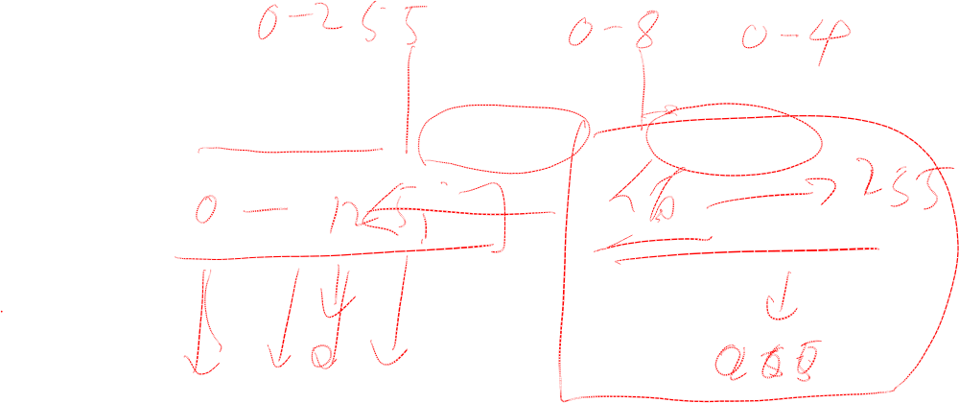
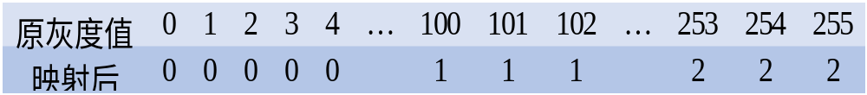
LUT查找表原理

Slide 4
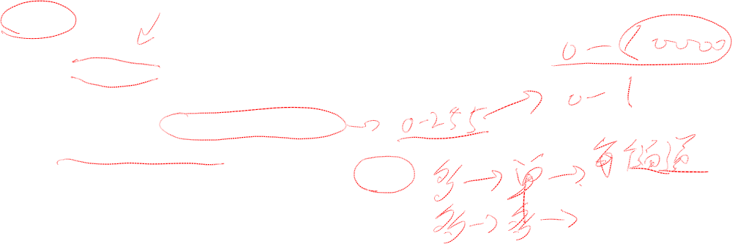
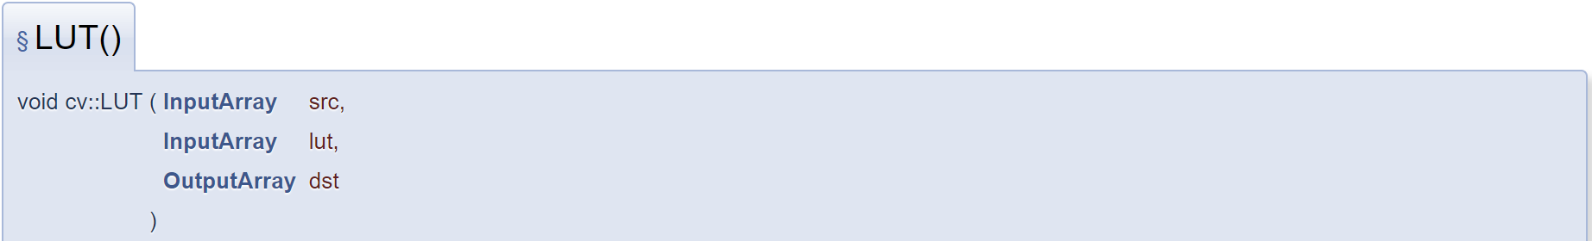
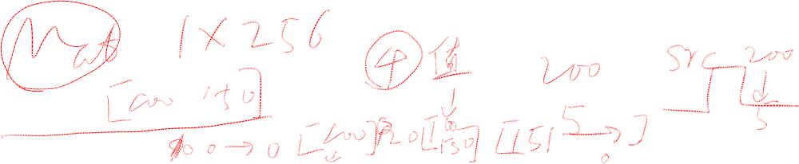
LUT查找表函数
src：输入图像矩阵，其数据类型只能是CV_8U。
lut：256个像素灰度值的查找表，单通道或者与src通道数相同。
dst：输出图像矩阵，其尺寸与src相同，数据类型与lut相同。

Slide 5

更多学习资源
关注微信公众号：小白学视觉

Slide 6
